Slide 1


IMPULSO PROFESIONAL
EMPRENDIMIENTO
Primeros pasos para emprender

Slide 2

ÍNDICE
¿Qué?
¿Cómo?
01
02
03
Introducción
Características
del negocio
Gestión del negocio
  Idea de negocio
  Aspectos internos y externos
  Propuesta de valor
  Producto/servicio
  Análisis de mercado
  Plan de marketing
  ¿Qué es?
  ¿A quién interesa?
  Perfil del emprendedor (autodiagnóstico)
  Plan operativo
  Plan económico
  Viabilidad del negocio
  Seguimiento ejecutivo
Plan de negocio Esquema general
p. 2
Notes:
Indica groso modo los capítulos de la charla.
Una pequeña Introducción, los dos capítulos centrales, QUÉ y CÓMO (Características del negocio y Gestión del Negocio). Y un cuarto capítulo que detalla cómo debe ser el documento final de un Plan de Negocio, donde comentamos uno de los muchos modelos que existen y donde cada emprendedor lo desarrollará en función de su negocio y necesidades.

Slide 3

01. INTRODUCCIÓN
¿Qué es?
Un Plan de Negocio es un documento, que proporciona información detallada de los objetivos y planes de una empresa y explica cómo tiene previsto alcanzarlos.
El Plan de Negocio:
no tiene por qué ser solamente para una nueva empresa, también se utiliza para la evolución de empresas ya constituidas
es algo más que rellenar un presupuesto
.
p. 3
Notes:
Lo primero es la definición.
Aquí podemos establecer la diferencia entre Plan de Negocio y Plan de Empresa. Conceptos en los que la bibliografía nunca se pone de acuerdo y en muchos casos se intercambian ambos conceptos, generando confusión en los neófitos.
Nosotros vamos a establecer el siguiente criterio:
Plan de negocio se refiere al global de una empresa que va a nacer o que pretende una renovación importante y que abarca todos los aspectos de la empresa de un modo exhaustivo y hasta confidencial.
Plan de empresa se halla dentro del Plan de negocio y contiene aspectos muy concretos sobre el negocio, tales como la definición de la actividad, el Plan económico y las previsiones de futuro. Es el típico documento que se presenta a la banca para solicitar un préstamo.
¿Cuándo debo elaborar un plan de negocios para mi empresa?
Idealmente, debes elaborar un plan de negocios antes de lanzar tu empresa, ya que te ayudará a validar tu idea, analizar el mercado y planificar estrategias clave. Sin embargo, también es útil actualizar y revisar tu plan de negocios regularmente a medida que tu empresa crece y se enfrenta a nuevos desafíos. Esto asegura que tu negocio siga siendo relevante y competitivo en un entorno empresarial en constante cambio.
¿Por qué contar con un plan de negocios?
La redacción de un plan de negocios te obliga a pensar en cómo funcionará y triunfará tu negocio. También te permite presentar esa información en un formato sencillo a los inversores potenciales. Verás cada aspecto del negocio con más claridad y mostrarás a los posibles inversores el valor que tiene financiar tu empresa.

Slide 4

¿A quién interesa?
El primer interesado de realizar un Plan de negocio es el propio emprendedor. Será su hoja de ruta para la implantación y seguimiento de su empresa.
Otros interesados son:
Posibles inversores/socios de mi nueva empresa.
La banca, si existe necesidad de una financiación.
Las administraciones públicas, cuando se busque algún tipo de subvención.
p. 4
Notes:
Posibles objetivos de un plan de negocios
Obtener financiación de inversores.
Obtener financiación de entidades de crédito
Documentar la estrategia de mi empresa (marketing, ventas, producto/servicio, punto de equilibrio y beneficios esperados)
Viabilidad técnica y económica del negocio
Mostrar el camino para conseguir una empresa de buen nivel

Slide 5
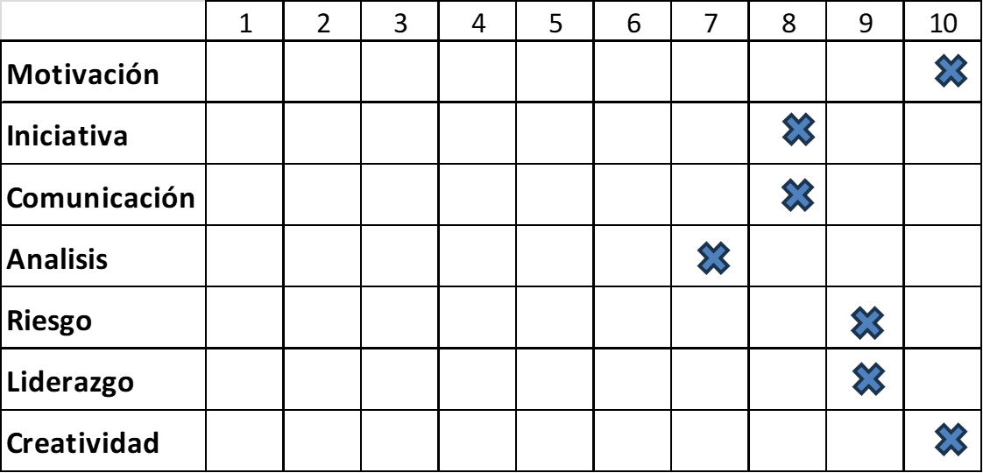
Perfil del emprendedor
ANALISIS DE NUESTRAS CAPACIDADES (AUTORREFLEXIÓN)
Reflexiona sobre las 8 capacidades principales de un emprendedor
(Valorar de 1 a 10).
MOTIVACIÓN
INICIATIVA
HONESTIDAD
CREATIVIDAD
ANÁLISIS
COMUNICACION
RIESGO
LIDERAZGO
p. 5
Notes:
El primer paso a dar en un Plan de negocio es conocer si yo, EMPRENDEDOR, tengo el perfil idóneo. Conocer cuáles son mis fortalezas y carencias. Y después, ver si mis carencias las podré superar o no.
Una empresa nace de la suma de factores como la ORIGINALIDAD de la idea, la VIABILIDAD del análisis económico, de disponer de los recursos de FINANCIACIÓN necesarios y de las CAPACIDADES del emprendedor.

Slide 6


02. CARACTERÍSTICAS DEL NEGOCIO
  Idea de negocio
  Aspectos internos y externos
  Análisis de mercado
  Producto/servicio que ofrezco
  Propuesta de valor
  Plan de marketing
p. 6

Slide 7





La historia de Jacinto.
¿Por qué crees que no funcionó el negocio de Jacinto?
p. 7
Notes:
Empecemos por analizar el negocio de Jacinto.
Jacinto es un asalariado del sector del metal, con 30 años de experiencia que, por el cierre de su empresa, se ha visto en el paro.
Con 50 años y unos pequeños ahorrillos fruto del despido, se pone a buscar trabajo y no lo encuentra.
Observa que el bar al que habitualmente va, es un buen negocio y entonces considera que, aunque nunca ha estado detrás de la barra, él tiene las condiciones necesarias para probar en este tipo de negocio.
Se embarca en él, gasta sus ahorros en acondicionar un local de alquiler y arranca.
Pero al cabo de 4 meses ve que su negocio no funciona. La competencia continúa igual que antes, pero a él no le entran apenas clientes.
Y lo peor, como no había tenido en cuenta los gastos iniciales + los gastos en productos, se ha endeudado con la familia.
PREGUNTA
¿Por qué crees que no funcionó el negocio de Jacinto?
Aquí las repuesta son varias:
No tenía cualidades para la atención al publico
No había calculado los costes iniciales
Al negocio le falta algún atractivo

Slide 8


Cómo nace una microempresa
EMPRENDEDOR
Capacidad
IDEA
Originalidad
ANALISIS
Viabilidad
RECURSOS
EMPRESA
p. 8
Notes:
Hacer hincapié en el orden.
Primero el emprendedor + sus cualidades.
Después el resto, sin el emprendedor (y sus habilidades) no funciona el resto del negocio

Slide 9

¿ALGUNA VEZ HAS TENIDO UNA IDEA PARA ABRIR TU PROPIO NEGOCIO?
p. 9
Notes:
Puedes agregar otras preguntas basadas en el resultado de la primera.
Por ejemplo:
- ¿Cómo sabes que es una buena idea?
- ¿Sabes qué medidas tomar para llevarlo a cabo?
- ¿Sabes cómo analizar mínimamente su viabilidad?
- Y con respecto a la financiación, ¿sabes dónde puedes solicitarla?
Estas preguntas servirán para entrar en materia y te darán información sobre los asistentes, lo que te permitirá ajustar el discurso.
Estas preguntas pueden implicar la necesidad de contar anécdotas por parte de los asistentes, en caso de que se alarguen tendremos que trasladarlas al final de la charla.

Slide 10
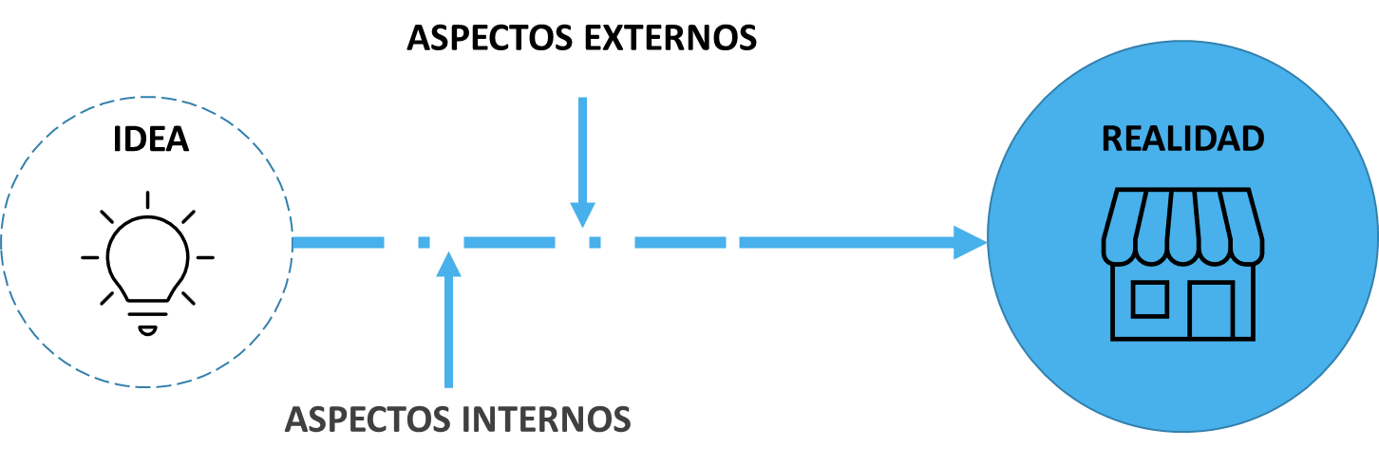
De la idea a la realidad
EMPRENDEDOR
ASPECTOS INTERNOS/EXTERNOS
NEGOCIO
p. 10
Notes:
Esta diapositiva consta de dos partes:
La primera, sirve como introducción al plan de estudios, para señalar que desde la idea a la conversión de la misma en una realidad no hay línea recta continua, también servirá para romper algunos mitos.
La segunda, es para destacar que dentro de los aspectos internos y externos diferenciaremos primero los propios/personales del emprendedor y después los aspectos internos/externos del negocio en si.
Con respecto a la idea que podamos tener para establecer un negocio
Todo el mundo tiene una tendencia a pensar que sus ideas son las mejores del mundo y que es raro que nadie las haya puesto en práctica antes.
A menudo nuestras ideas van acompañadas de un fuerte entusiasmo sin evaluar objetivamente su viabilidad.
A menudo imaginamos que nuestra idea se convierte en realidad como si se tratara de un proceso simple con un alto rendimiento inmediato.
Hay que decir que este proceso idea-realidad es complejo y requiere un proceso a seguir. Tanto o más importante es tener la idea como madurarlo.

Slide 11

Preguntas que todo empresario debe hacerse
ASPECTOS INTERNOS DEL EMPRENDEDOR
¿Por qué quiero montar este negocio?
¿Tengo suficiente conocimiento?
Lo que el negocio me exigirá, ¿está alineado con quién soy?
¿Tengo el entrenamiento requerido?
¿Mi entorno familiar me apoya en esta aventura?
p. 11
Notes:
Dejaremos un momento para que los asistentes reflexionen sobre las preguntas mostradas en la diapositiva, todas las cuales se refieren a aspectos internos/personales.
En este apartado debemos pensar, principalmente, el los aspectos INTERNOS-PERSONALES. Posteriormente trataremos los aspectos internos de MI NEGOCIO.

Slide 12

Preguntas que todo empresario debe hacerse
ASPECTOS EXTERNOS DEL EMPRENDEDOR
¿Sé cuál es mi cliente objetivo?
¿Cómo voy a diferenciarme frente a la competencia?
¿Conozco el mercado?
¿Conozco la competencia?
¿Tengo idea de costes y de ingresos que puedo obtener?
¿Sé cuántos recursos financieros necesito y de dónde los sacaré?
¿Tengo alguna forma de validar el proyecto?
p. 12
Notes:
Dejaremos otro momento para que los asistentes reflexionen sobre las preguntas que se muestran en la diapositiva, todas las cuales se refieren a aspectos externos del EMPRENDEDOR.

Slide 13

¿Cómo sabemos si nuestra idea puede tener viabilidad?
p. 13
Notes:
La pregunta te permitirá romper el hielo de nuevo.
Puedes agregar otras preguntas basadas en el resultado de la primera pregunta.
Por ejemplo:
- ¿Cómo sabes que es una buena idea?
- ¿Sabes qué pasos tomar?
- ¿Sabes cómo analizar mínimamente la viabilidad?
- ¿Y con respecto a la financiación?
Estas preguntas servirán para iniciar el tema y para obtener información sobre los asistentes, y esto te permitirá ajustar el discurso.
Estas preguntas pueden implicar la necesidad de contar anécdotas por parte de los asistentes, en caso de que se alarguen tendremos que trasladarlas al final de la charla.

Slide 14






ASPECTOS INTERNOS DEL NEGOCIO
¿QUÉ QUIERO? | ¿POR DÓNDE EMPEZAR? | PRIORIZAR | CALENDARIO DE ACCIONES | EVALUAMOS LOS AVANCES | FLEXIBILIDAD Y PERSISITENCIA
Idea inicial de negocio Ser realistas Compartir la idea | Habilidades requeridas ¿Qué tengo que hacer y ser para tener éxito? | Programar acciones Regla del 80/20 | Acciones a realizar Fecha inicio–fecha fin Compromiso | Evaluar plazos Analizar desviaciones Nuevas tareas | Nunca se hace bien a la primera Perseverar y adaptarse es esencial
p. 14
Notes:
Ahora vanos a tratar los aspectos internos, pero bajo el punto de vista de MI NEGOCIO.
¿Qué es lo que quiero?
Comencemos por plasmar rigurosamente nuestra idea de negocio en un papel. Cómo la imaginamos y cómo nos gustaría que fuera. Tratemos de ser muy precisos: dónde nos gustaría que estuviera, cuántos metros deberían tener los locales (si lo necesito), cuánto cuesta este local, dónde puedo buscarlo, el horario que me gustaría hacer, el nombre del negocio, qué equipo nos gustaría tener, a qué público nos gustaría dirigirnos...
Será la idea inicial de negocio. Después ya lo iremos adaptando de acuerdo con las circunstancias. Ahora bien ¡Seamos realistas! No construyamos castillos en el aire. Seguramente abrir un restaurante en el Paseo de Gràcia de Barcelona o en la Plaza Santa Ana de Madrid no está dentro de nuestras posibilidades.
Una buena idea puede ser compartir la idea con la familia, ya que es importante que esté a nuestro lado dado el tiempo que tendremos que dedicar al proyecto. Será bueno conocer sus opiniones y también las de los amigos, que suelen ser los más sinceros.
Compartir la idea también aumentará nuestro grado de compromiso.
También necesitamos saber si nuestra idea requiere el uso de una web y/o redes sociales.
¿Por dónde empezar?
Para empezar, es necesario tener claros dos aspectos:
¿Qué tengo que ser para que la idea tenga éxito? Analizar si las habilidades requeridas por la idea de negocio que tenemos coinciden con las nuestras. También tenemos que analizar si poseemos los conocimientos necesarios para llevar a cabo nuestra idea. Comenta que el conocimiento se puede adquirir más fácilmente que las habilidades. Para empezar a actuar no necesitas tener todo el conocimiento, pero si conseguirlos antes de abrir.
¿Qué debo hacer para que la idea sea un éxito? Una vez que se ha trabajado en la pregunta anterior ya sabemos qué actividades, cursos, etc. debemos hacer antes de abrir el negocio. También es importante en esta fase recurrir a los servicios gratuitos de Ayuntamientos, CCAA o Concejos Comarcales, donde seguramente aclararemos muchas dudas sobre los procedimientos administrativos y los requisitos legales a cumplir. También podemos buscar si hay una feria sectorial a la que podamos asistir para obtener ideas. No descartemos tampoco recurrir a conocidos que puedan ayudarnos (tal vez ya han abierto un negocio) o consultar sitios web donde encontrar información que, si filtramos convenientemente, puede ayudarnos.
3. Priorizar
Ahora que sabemos algunas acciones que hacer (y nos van a salir más), tenemos que priorizarlas. No se trata de estar ocupado durante muchas horas haciendo cosas, sino de hacer las cosas que tenemos que hacer en el tiempo que tenemos que hacerlas.
Tratemos de comenzar planeando las acciones que nos den un resultado inmediato más fácilmente. La planificación de acciones más largas o más complicadas se puede dividir en piezas más cortas.
Aquí también opera la regla del 80/20, es decir que, por lo general, el 80% de los resultados depende del 20% de la actividad.
Tratemos de centrar las acciones en las tareas más relevantes para lograr objetivos importantes. La tendencia natural es comenzar con aquéllas que encontramos más agradables o más simples.
Calendario de acciones
Ahora nos toca trasladar todas las acciones a hacer, con la prioridad que hemos asignado, al calendario. De acuerdo con las acciones y el tiempo estimado que pueden durar, las agregaremos una por una en el calendario, indicando en qué fecha comenzamos la acción y en qué fecha programada debemos tenerla completada, esto nos ayudará a aumentar nuestro grado de compromiso al tratar de cumplir con la previsión que hemos establecido.
Evaluamos el progreso
Una vez a la semana tenemos que evaluar si estamos cumpliendo con los plazos propuestos y analizar las desviaciones producidas para volver a ajustar la fecha de finalización.
Al mismo tiempo, seguramente tendremos que añadir nuevas tareas que irán apareciendo.
Esta es una tarea normal en este proceso, por lo que nadie tiene que desesperarse o perder la esperanza por reorganizar el calendario. Tendremos que hacerlo a menudo. ¡¡Acostumbrémonos!!
Flexibilidad/Persistencia.
Habrá muchos factores que nos obligarán a ajustar nuestras previsiones iniciales y, por lo tanto, a admitir que el ritmo esperado no se logra o se ha logrado más rápido de lo que pensábamos.
Esto es parte de este componente de flexibilidad que debemos tener y saber gestionar sin afectar a nuestro verdadero propósito que es la apertura del negocio.
A menudo son factores externos los que lo causarán y otros internos; sean cuales sean, siempre precisaremos de esta dosis de flexibilidad y sobre todo de persistencia para no tirar la toalla.

Slide 15

ASPECTOS EXTERNOS DEL NEGOCIO
ANÁLISIS DE LA COMPETENCIA
PREGUNTEMOS EN EL EXTERIOR
ESTUDIO DE MERCADO
PROVEEDORES
CLIENTES
CONOCER LA COMPETENCIA
COMPETENCIA
CLIENTES POTENCIALES
EXPERTOS
p. 15
Notes:
ANÁLISIS DE COMPETENCIA
Es esencial llevar a cabo un estudio de mercado para conocer a nuestra competencia y a nuestros clientes potenciales.
Necesitamos saber en qué entorno queremos iniciar el negocio, mirar los precios de la competencia, qué locales utilizan, qué servicios dan, a qué precios, qué perfil de cliente tienen ...
Si nuestro negocio está a pie de calle, nos requerirá un trabajo de campo de varios días para tener una idea clara. No olvidemos que las empresas a pie de calle también tienen competencia en las ventas por Internet. Por ejemplo, una zapatería no solo compite con las otras zapaterías del barrio, sino con las que venden en línea.
PREGUNTEMOS EN EL EXTERIOR:
Es sumamente importante conocer la opinión de los “protagonistas” de nuestro negocio.
Indicar claramente que no preguntaremos a la competencia directa, si no a aquellos negocios similares al nuestro, pero en un lugar en el que la implantación de nuestro negocio no le afecte a él (no se sienta perjudicado)

Slide 16

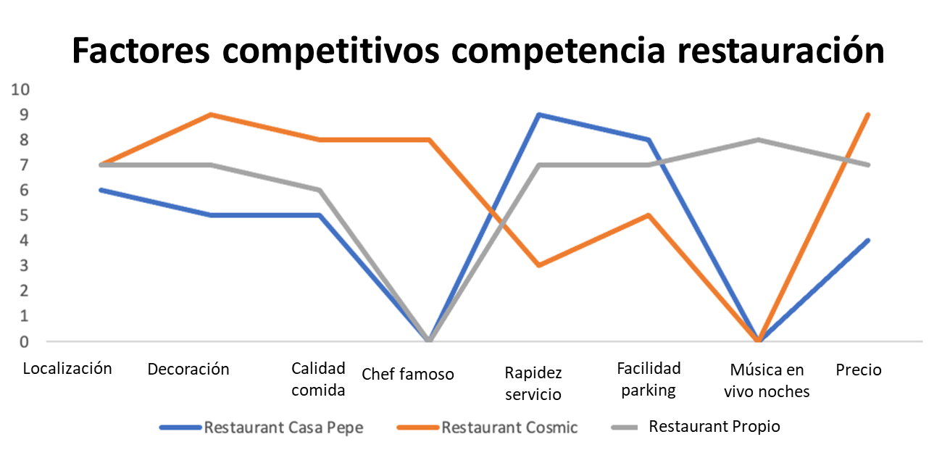
ASPECTOS EXTERNOS DEL NEGOCIO
CÓMO ME DIFERENCIARÉ
4.- Definir nuestra estrategia de diferenciación
1.- Identificación de factores competitivos
Precio, servicio, imagen, diseño, calidad, …
3.- Hacer la curva de valor de la competencia
2.- Evaluación
Factores a potenciar para invertir en los más competitivos
p. 16
Notes:
En primer lugar, es necesario identificar los factores competitivos en los que se basa la competencia, es decir, en qué han invertido y en qué se han centrado para ser diferentes del resto.
Aprovecha la oportunidad para explicar un ejemplo, en el sector de la restauración. Específicamente para los restaurantes, los factores competitivos podrían ser:
Ubicación
Decoración
Calidad de los alimentos
Tener un buen cocinero
Precio
Ambiente ...
Estudio de los factores competitivos de la competencia (precio, servicio, imagen, diseño, calidad,...). Estos son los factores en los que las empresas invierten para que los clientes les compren.
Una vez identificados los factores, es necesario evaluarlos, para ver qué factores potenciar y cuáles no.
Cuanto más se potencie un factor, más inversión se le dedicará.
Una vez identificados y evaluados los factores, ya podemos hacer la curva de valor de la competencia, y ya podemos crear nuestra estrategia de diferenciación.

Slide 17



PROPUESTA DE VALOR
El caso "Restaurantes de mi barrio"
Casa PEPE
Cósmic
Restaurante Propio
Restaurante donde hacen menús baratos y tapas. Busca rotación y precio barato
Restaurante de menús exclusivos, de alta calidad, reconocido chef, que busca una experiencia de cliente excepcional.
Restaurante que busca calidad y ofrece música en vivo por la noche
p. 17
Notes:
Caso “Restaurantes en mi barrio”.
Explica que trabajaremos en la diferenciación a través de un caso práctico de restaurantes de barrio.
Presenta los dos primeros restaurantes de la diapositiva, Casa Pepe y Cósmic; están en el barrio donde también queremos abrir nuestro restaurante; a continuación, presenta también nuestra propuesta.
Este caso práctico sirve de ejemplo para ver los factores que realzan cada uno de ellos, y nuestra propuesta de diferenciación del Restaurante Propio.

Slide 18

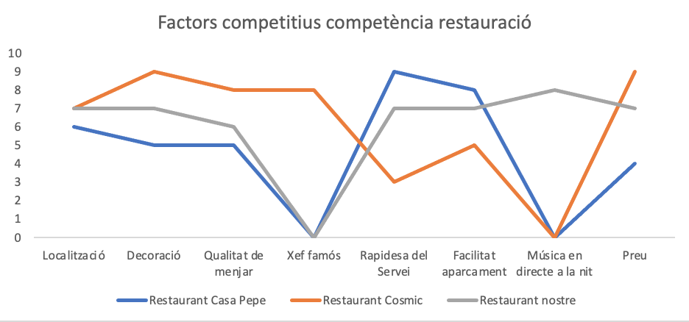
El caso "Restaurantes de mi barrio“
Curva de valor
Factores competitivos competencia restauración
Localización
Decoración
Calidad comida
Chef famoso
Rapidez servicio
Facilidad parking
Música en vivo noches
Precio
Restaurant Propio
p. 18
Notes:
Restaurantes de mi barrio
Comparamos los factores competitivos de un restaurante de lujo (Cósmic), un restaurante de menú que busca la rotación (Casa Pepe) y el posicionamiento de nuestro restaurante (Restaurante Propio).
Destaca que la propuesta de diferenciación de nuestro restaurante busca mantenerse en un punto medio entre ambos, destacando como principal factor diferenciador la música en directo.

Slide 19


HACER EL PLAN DE NEGOCIO
CÓMO ME DIFERENCIARÉ
+ Valor
+ Precio
-
Valor
- Precio
+ Valor
- Precio
p. 19
Notes:
Conclusión de la diferenciación
Puedo apostar por dar más valor y reflejarlo en el precio. Tengo que esperar a que mis clientes potenciales apuesten por ese valor que estoy aportando y estén dispuestos a pagar más para obtenerlo.
Por el contrario, puedo dar menos valor y trasladarlo a una reducción de precios, con la esperanza de que mis clientes potenciales prefieran pagar menos, a cambio de obtener menos valor (es lo que IKEA ha hecho).
Lo que no puedo hacer es aumentar el valor y no reflejarlo en el precio, ya que esto no será financieramente sostenible y generará pérdidas

Slide 20
HACER EL PLAN DE NEGOCIO
ANÁLISIS DE MERCADO
DAFO | ORIGEN INTERNO | ORIGEN EXTERNO
PUNTOS DÉBILES | DEBILIDADES | AMENAZAS
PUNTOS FUERTES | FORTALEZAS | OPORTUNIDADES
p. 20
Notes:
Estamos construyendo nuestra idea del negocio y su contexto inicial, una herramienta sumamente útil para describir nuestro Plan de negocio es la matriz DAFO, que nos facilitará una visión de nuestro proyecto respecto a las características internas y la situación externa. Esta herramienta se utilizará durante todo el proceso, incluso la retocaremos varias veces, hasta que nos permita una visión real y global del negocio.
La primera premisa es que hay que ser absolutamente sincero, no engañarnos a nosotros mismos, minorizando las debilidades y amenazas, o exagerando las fortalezas y oportunidades.
Esta matriz es conveniente modificarla una vez a la semana en la fase de gestión del proyecto y una vez al trimestre/año cuando el negocio ya esté en marcha, ya que es absolutamente cambiante. Aparecerán nuevas amenazas y oportunidades.
Una breve definición de cada casilla podría ser:
Debilidades: factores que pueden contribuir a ralentizar el buen desempeño del negocio/proyecto. Ejemplo: dificultades para adaptarse a los cambios que puedan surgir, poca presencia en el mercado ...
Amenazas: situaciones negativas externas que pueden afectar a nuestro proyecto/negocio y que deberíamos tratar de gestionar/eliminar. Ejemplo: que nos copien nuestro modelo de negocio, que se abra una tienda similar cerca de nosotros ...
Fortalezas: características que nos permiten generar una ventaja competitiva sobre la competencia. Ejemplo, disponibilidad de medios económicos, buena formación del personal ...
Oportunidades: factores positivos del entorno que, una vez identificados, podríamos aprovechar. Ejemplo: entrar en un nuevo segmento de clientes ...

Slide 21

PLAN DE MARKETING
Competencia en mi entorno
  Estudio de mercado
  Conocer la competencia. Curva de valor
  Clientes potenciales
  Cómo me diferenciaré
Estrategia de precio
  Punto de equilibrio
Promoción de mi producto/servicio
y su distribución
Previsión de ventas
Seguimiento/Retroalimentación
p. 21
Notes:
Casi todas las empresas tienen uno o más competidores en el mercado.
Hemos visto en el DAFO la importancia que tienen los competidores en nuestro negocio.
Necesitarás una breve descripción general de cómo comercializarás tu propuesta de valor única para tu público objetivo, acompañada de un plan de acciones. A esto lo llamamos PLAN DE MARKETING.
Recordar que el Punto de equilibrio será tratado posteriormente dentro del Plan económico.
Estrategia de marketing
¿Cómo se incorporará tu empresa en el entorno? ¿En qué se diferencia tu negocio de la competencia y de qué manera sus productos o servicios son mejores? Tus posibles socios/inversores tienen que saberlo. Para ello, lleva a cabo una investigación de mercado y planifica una estrategia para definir tus objetivos de marketing.
Primero, describe el mercado en el que quieres entrar: su tamaño actual, tendencias y demografía. A continuación, explica cómo encaja en él tu negocio. Luego, observa a la competencia. Analiza las empresas que ofrecen productos o servicios iguales o similares. Ten en cuenta sus puntos fuertes y débiles. Después, muestra cómo se adapta tu empresa. Tu propuesta de venta única diferencia a tu empresa de las de la competencia. Ese es el punto de partida para tu estrategia de marketing. Algunas de las preguntas a abordar aquí son las siguientes:
¿Cómo llegarás a tus clientes potenciales?
¿Cómo los convertirás en clientes y cómo los conservarás?
¿Qué canales usarás para tus campañas de marketing? Piensa en el correo electrónico, las redes sociales, y los anuncios digitales, entre otros.

Slide 22
03. GESTIÓN DEL NEGOCIO
  Plan operativo
  Plan económico
  Viabilidad del negocio
  Seguimiento ejecutivo
Entremos en la parte ejecutiva de nuestro
PLAN DE NEGOCIO
p. 22
Notes:
Pequeña pausa para presentar un nuevo capitulo, pasamos del QUÉ al CÓMO.
Plan operativo
Plan económico
Viabilidad del negocio
Seguimiento ejecutivo

Slide 23

Gestión del negocio.
.
Hasta ahora hemos visto el QUÉ de nuestra empresa.
Ahora vamos a ver CÓMO se desarrollará nuestro negocio
  Cómo se llevará a cabo nuestro día a día
  Cómo aseguraré la viabilidad económica
  Cómo trataré los riesgos potenciales
p. 23
Notes:
Dos acciones:
Cómo desarrollaré mis operaciones (producción o servicios)
Cómo me desenvolveré económicamente
Vigilando:
las desviaciones y riesgos potenciales
la viabilidad económica

Slide 24
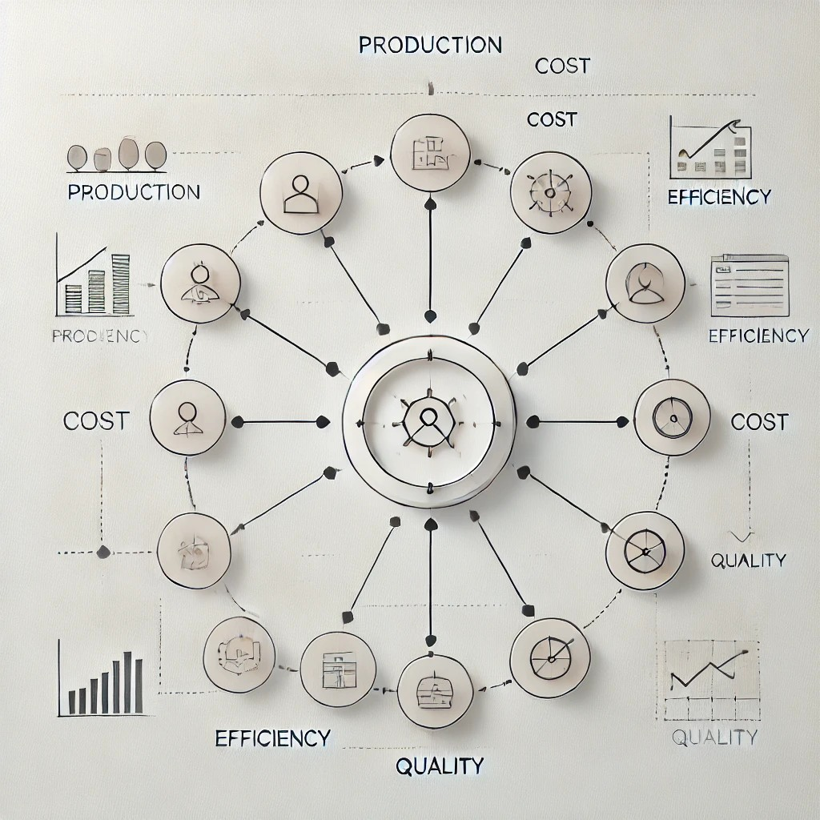
Plan Operativo
.
ORGANIZACIÓN
  Actividades y Tareas
  Jerarquía
DEFINICIÓN DE LOS PROCESOS OPERATIVOS
EQUIPO
  Número de personas que necesito
  Funciones de cada persona
  Selección, capacitación y entrenamiento del equipo
p. 24
Notes:
Aquí pensaremos en CÓMO voy a realizar mi trabajo. Recordar el DAFO.
¿Sé hacerlo?
¿Con quién lo puedo hacer (sólo o con ayudas)?

Slide 25

Procesos operativos
VIABILIDAD TÉCNICA
.
En los procesos operativos debemos asegurarnos de la VIABILIDAD DE LAS OPERACIONES que realizaremos
La capacitación para realizar las operaciones necesarias
Los tiempos de realización
Nuestra disponibilidad, la de nuestros colaboradores y la de nuestros proveedores
La viabilidad logística y del entorno
p. 25
Notes:
No confundamos viabilidad técnica con viabilidad económica. La viabilidad económica vendrá después.
Viabilidad técnica: ¿Es posible hacer bien mi producto/servicio? ¿No será una utopía que tengo en mi cabeza?

Slide 26
Características del negocio.
PLAN DE ECONóMICO
p. 26
Notes:
Este es uno de los apartados calve de Plan de Negocio.
Debemos poner especial cuidado en su elaboración.
Es el principal motivo de fracaso en el arranque de un nuevo negocio

Slide 27

Plan Económico. Propósitos
Saber cuántos ingresos tiene que generar el negocio para cubrir los gastos.
Conocer la inversión inicial que necesitamos, y saber cómo la financiaremos.
p. 27
Notes:
Propósitos del Plan Económico:
Conocer la inversión inicial necesaria para convertir la idea en realidad, y saber cómo financiaremos esta inversión.
Saber cuántos ingresos tiene que generar el negocio para cubrir los gastos

Slide 28


Plan Económico
¿Cómo financiaremos las inversiones y los primeros gastos para empezar?
¿Qué nivel de ingresos necesito para cubrir todos los gastos?
Inversión necesaria
Financiación
Contribuciones propias + financiación
Inversiones
Ingresos
Gastos
Gastos fijos + gastos variables
Ingresos
p. 28
Notes:
Inversión inicial
La inversión inicial es la cantidad de dinero que tengo que invertir antes de abrir la puerta de mi negocio.
Este cálculo es importante para conocer la cantidad de financiación necesaria, si es que se precisa. Por ejemplo, es posible que necesitemos maquinaria, elementos de transporte, mano de obra ... o bien servicios como el de una gestoría o una asesoría.
Si sabemos cuánto nos cuesta abrir y descontamos la cantidad que tenemos disponible, la diferencia es la financiación que necesitamos.
Alguien deberá dejarnos financiarnos: familia, amigos o entidades financieras. Es necesario saberlo, ya que su cuota mensual de devolución se convierte en un gasto que tendremos que calcular.
Hay que ser muy cuidadoso en su cálculo. Implica ser muy precisos con los gastos mensuales que tendremos que soportar, ya que de esta manera obtendremos el volumen de ventas que necesitaremos y podemos ver si son alcanzables o no. Si no lo son, nuestra idea no es económicamente viable y en este caso también, una retirada a tiempo es una victoria.

Slide 29
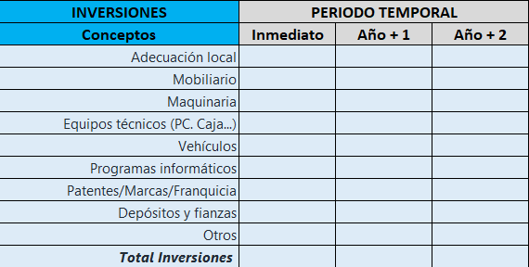
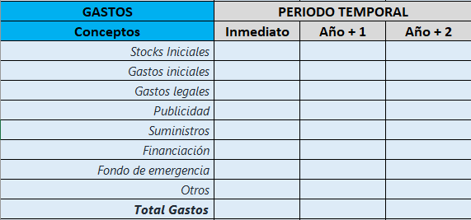
Plan Económico
Inversión inicial
Inversión
Compra de elementos para llevar a cabo mi actividad
Costes / Gastos
Cantidades a pagar por realizar nuestro producto o servicio
p. 29
Notes:
Explica cómo calcular la inversión inicial que necesitamos.
Para calcularlo es importante diferenciar entre los conceptos de Inversión y de Gasto.
La principal diferencia entre Inversión y Gasto es el retorno que obtendremos de cada uno de ellos. Mientras que con la Inversión esperamos lograr un rendimiento actual y en el futuro, el gasto es sólo el uso de un bien o servicio a cambio de una contraprestación.
Inversiones
Será necesario incluir en este apartado todo el dinero que gastaremos en conceptos que, en principio, tendrán una permanencia más o menos larga.
Por ejemplo: Obras del local, Mobiliario, Máquinas que necesitamos, Equipos informáticos, Vehículos, lo que pagamos por usar Marcas, Patentes o Franquicias, los Depósitos o Bonos que cualquier proveedor o inquilino nos exija ...
Todos estos conceptos requieren una contribución inicial pero no periódica.
Si bien lo que más nos interesa es la cantidad que necesitamos inmediatamente, es bueno tener en cuenta las cantidades que sabemos con seguridad que tendremos que gastar los dos primeros años. No para agregarlos ahora mismo como presupuesto, sino para tenerlas en cuenta.
Gastos
Aquí será necesario incluir todas las cantidades que tendremos que gastar para utilizar bienes o servicios para iniciar nuestra actividad.
Por ejemplo: Stock inicial para apertura, Alta de suministros, Gestoría, Permisos, Licencias, costes promocionales, costos de financiamiento y lo que es muy importante: el Fondo de Emergencia.
Por muy cuidadosos que seamos con los cálculos, siempre surgirá un evento imprevisto para el que tendremos que tener disponibilidad, por lo tanto, es bueno calcular una cantidad para cubrir estas posibles contingencias.
Resumen
Si hemos hecho bien los cálculos, sólo tenemos que ver cuánta financiación necesitaremos.
Tendremos que añadir las Inversiones y Gastos calculados para obtener la Inversión Inicial Total.
Si de ello restamos la cantidad de dinero que aportamos de nuestro bolsillo, obtendremos la cantidad que necesitamos para pedir financiación.
Esta cantidad de financiación, nos representará un gasto mensual de reembolso que deberemos tener en cuenta.
Incluso si esta cantidad nos la dejan parientes sin intereses, debe tenerse en cuenta para su devolución. No podemos pensar, “ya lo devolveré cuando pueda", y no tenerla en cuenta. Tenemos que ver si el negocio es capaz de generar recursos para poder devolverlo.

Slide 30
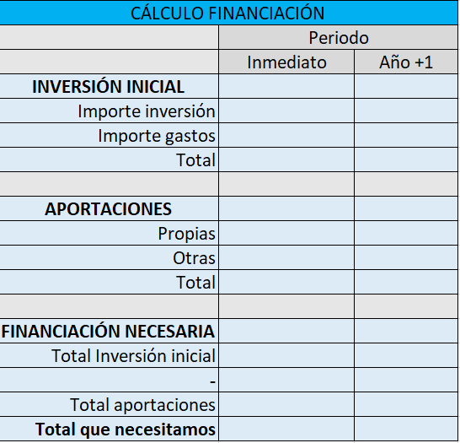
Plan Económico
Inversión inicial
Una Financiación es el proceso por el cual una persona o empresa capta fondos
Financiación necesaria
=
Inversiones + Gastos iniciales
– Aportación de dinero propio
p. 30
Notes:
Esta diapositiva solo requiere trasladar cálculos que ya hemos hecho anteriormente.
En la parte inicial de INVERSIÓN INICIAL incluiremos los importes correspondientes a Inversión y Gastos que hemos calculado antes.
En la parte de APORTACIONES sólo tendremos que incluir la cantidad que nosotros aportemos al negocio.
La diferencia entre ambos será la cantidad que necesitamos de FINANCIACIÓN.
También es aconsejable explicar que, aunque el análisis importante es el del momento inmediato, sí sabremos que tendremos que hacer alguna inversión o gasto al año siguiente que nos requerirá financiación deberemos también valorarlo.
A pesar de la simplicidad del cálculo, necesitamos hacer dos reflexiones:
Contribuciones
Cabe señalar que en las APORTACIONES sólo se consideran las que hagamos nosotros.
A menudo, las personas consideran la financiación que hacen familiares o amigos como APORTACIONES, ya que no tienen que pedirlo a un banco, y esto puede llevar a creer que esta financiación no debe incluirse como dinero a devolver, provocando que no se contemple ninguna cuota mensual para su reembolso, a diferencia de lo que sucede cuando el dinero nos lo deja un banco.
Esto es totalmente erróneo. Si nuestro negocio no es capaz de generar dinero para pagar la financiación que ha recibido para iniciarlo, nuestro negocio no es viable.
Podemos admitir que estas contribuciones de los familiares son a interés cero y que el período de reembolso es algo más largo, pero su devolución debe ser contemplada.
Porcentaje de financiación
La otra reflexión es sobre el porcentaje de financiación con respecto a nuestra contribución inicial.
No podemos dar porcentajes recomendados, pero sí podemos hacer la reflexión de que cuanto mayor sea el porcentaje de financiación solicitado:
El banco o quien tenga que darnos la financiación lo verá peor.
Tendremos que soportar una mayor carga de cuota e intereses que nos obligará a vender más para poder pagar.

Slide 31
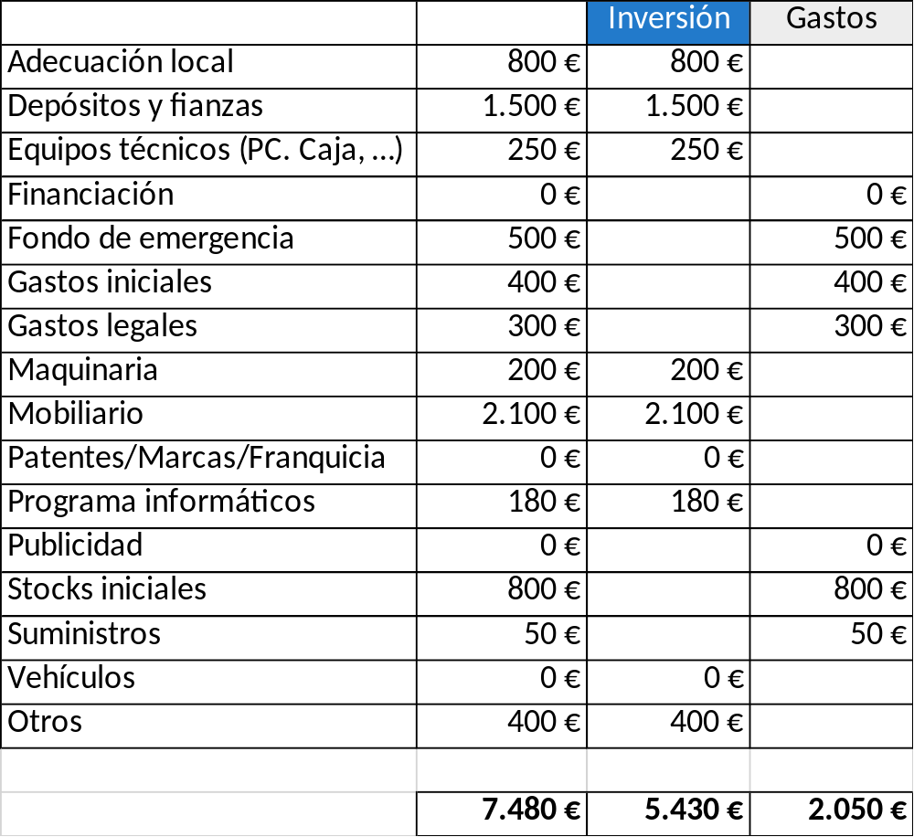
Plan Económico
Ejemplo: La tienda de dulces
INVERSIÓN: es el acto de pedir recursos (normalmente financieros) para obtener en el futuro un beneficio.
En este caso: 5.480€
GASTOS: consumo de un bien o servicio a cambio de un precio.
En este caso: 2.050€
p. 31
Notes:
Pongamos como ejemplo un nuevo negocio.
Margarita va a abrir una tienda de chuches en su barrio y está analizando la viabilidad de su nuevo negocio.
Ha realizado sus estudios de GASTOS e INVERSIONES y tiene los siguientes resultados.
En la primera parte de la diapositiva vemos todos los Ítems en orden alfabético y lanzaremos la pregunta siguiente:
De todos los apartados que vemos aquí, ¿Cuáles son inversión? y ¿Cuáles son Gastos?
Después, iremos descubriendo paso a paso cada columna para ver el resultado final.

Slide 32
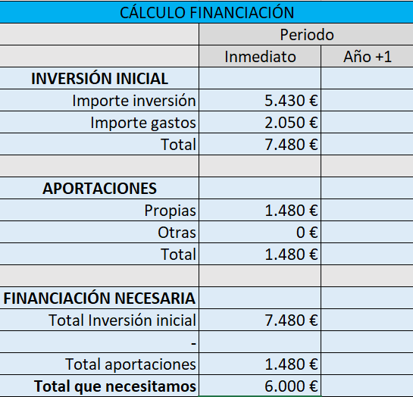
Plan Económico
Ejemplo: La tienda de dulces.
Y ahora ¿qué hago?.
He puesto todos mis ahorros,
pero además necesito 6.000€
Debo recurrir a un préstamo (financiación).
Atención, todo préstamo implica un coste adicional para mi empresa
p. 32
Notes:
Ya tenemos el monto de la inversión y los gastos.
Inversión: 5.430€.
Gastos: 2.050€.
Aportaciones: aportamos 1.480€ de nuestros ahorros y necesitaremos una financiación de 6.000€. Explicar que esto representa aproximadamente el 20%.
Nos aparece que el total a pedir para financiación es de 6.000€. Con un plazo de amortización de 5 años tendríamos que pagar una cuota de aproximadamente 120€.
Recordar que las aportaciones de amigos y familiares tienen la obligación de ser ¡devueltas!. Salvo que sean consideradas como Donación.

Slide 33
Plan Económico. Financiación externa.
DATOS A TENER EN CUENTA EN UN PRÉSTAMO
CONSEJOS A LA HORA DE SOLICITAR UN PRÉSTAMO
- Importe
- Cuota
- Tipo de interés TIN
(Tipo de Interés Nominal)
  Fijo / Variable / Mixto
- Comisiones y gastos
- TAE (Tasa Anual Equivalente)
- Plazo de amortización
- Periodo de carencia
- El aval
- Prudencia
- Conocer nuestra capacidad de pago
- Estudiar y comparar diferentes ofertas
- Tener toda la información clara antes de firmar un contrato
Endeudamiento razonable SI,
pero OJO con un endeudamiento peligroso
p. 33
Notes:
El endeudamiento puede ser razonable y ayudarnos o puede ser todo lo contrario.
Podemos hablar de endeudamiento razonable cuando el dinero se utiliza para comprar productos que permiten trabajar (por ejemplo, un ordenador) o que permiten sustituir un gasto (por ejemplo, si compramos un local y dejamos de pagar el de alquiler).
En cambio, el endeudamiento no será razonable cuando sobrepase el límite de lo asumible o cuando se adquieran productos que no son necesarios.
Razonable: comprar una casa, un ordenador para trabajar, pagar un máster a nuestro nieto en el extranjero.
No razonable: las vacaciones, las rebajas o una fiesta para el nieto.
También habrá casos que dependerán de la situación: una moto para salir el fin de semana como capricho no es razonable, pero una para ir al trabajo en un polígono sí lo será.

Slide 34

¿A PARTIR DE QUÉ VENTAS EMPIEZO A GANAR DINERO?
p. 34

Slide 35

Viabilidad del negocio. Punto de equilibrio
Coste – Volumen – Beneficio
PUNTO DE EQUILIBRIO
es el resultado de determinar el número mínimo de unidades que una empresa debe vender para que la cuenta de pérdidas y ganancias sea igual a cero.
Costes e Ingresos
INGRESOS
Pérdidas
Beneficios
COSTES TOTALES
Punto de Equilibrio
Además de analizar la variable cantidad (volumen) también se puede estudiar la variable precio
COSTES FIJOS
Ventas
p. 35
Notes:
Punto de equilibrio: Momento en el que los ingresos cubren los costes totales. Se calcula para determinar cuántas unidades de producto o servicios debo vender para cubrir todos los costes. O también, cuál es el precio de debo poner para cubrir esos costes. En este punto nuestro negocio no tiene ganancias, pero tampoco tiene pérdidas.
A partir de este punto, si aumentamos las ventas o aumentamos el precio de venta tendremos ganancias, pero si no llegamos allí, tendremos pérdidas.
Ingresos= Precio Venta x Volumen
Coste Total= Coste materia

Slide 36

Seguimiento
SEGUIMIENTO Y EVALUACION
En todo negocio es necesario un seguimiento periódico para asegurar su correcto desarrollo
PREVISIONES vs RESULTADOS
RIGOR
“Lo que no se mide no se puede controlar,
lo que no se controla no se puede gestionar”
William Thomson, Primer barón de Kelvin
p. 36
Notes:
Remarcar la importancia de hacer un seguimiento periódico de nuestro Plan de Negocio, para analizar las desviaciones sobre lo previsto y, si procede, acometer acciones correctivas.
Aconsejar el RIGOR tanto en la elaboración inicial de las acciones a tomar, como en el seguimiento y posteriores correcciones

Slide 37

Esquema general
p. 37

Slide 38

Estructura y capítulos
Portada
Índice
Resumen ejecutivo
Descripción de la empresa
Idea del negocio
Análisis del mercado / Plan marketing
Plan operativo
Plan económico
Análisis de viabilidad de negocio
Conclusiones y Anexos
p. 38
Notes:
El Modelo que presentamos es un modelo más. Existen distintos modelos y distintos capítulos.
Debemos indicar que nuestro modelo se adaptará, como es natural, a nuestro negocio

Slide 39

Propuesta esquema general
Portada
  Nombre de la empresa. Logotipo
  Responsable
  Fecha
Índice
Resumen ejecutivo
  Descripción de la empresa (esquemático)
  Producto/servicio
  Publico objetivo
  Resumen financiero
    Punto de equilibrio
    Inversión necesaria
Descripción de la empresa
  Nombre y forma legal
  Visión general
  Objetivos a corto, medio y largo plazo
  Descripción del producto/servicio
Idea del negocio
  Descripción detallada de la idea
  DAFO
  Propuesta de valor / Diferenciación
  Productos/Servicios
  Descripción
  Ventajas competitivas
  Previsión de evolución
Análisis del mercado/Plan marketing
  Nicho de mercado
  Público objetivo
  Cómo comercializar la propuesta de valor
  Plan práctico
  Estrategia publicitaria
Plan operativo
  Estructura organización
  Tecnología empleada
  Personal necesario
  Procesos operativos
Plan económico
  Presupuesto de arranque
  Previsiones ingresos/gastos
  (3 primeros años)
  Punto de equilibrio
  Fuentes de financiación
Análisis de viabilidad del negocio
  Técnica
  Financiera
  Mercado
Conclusiones y Anexos
  Seguimiento del Plan de acción
p. 39
Notes:
En esta diapositiva hemos incluido diferentes ítems posibles a añadir en cada uno de los capítulos.
En la charla, no se trata de presentar todos los puntos, es simplemente una guía para que el emprendedor la utilice en el momento de redactar su Plan de Negocio, adaptando/eliminado cada uno de esos puntos

Slide 40


MUCHAS GRACIAS

